Slide 1
Zvyky a obyčeje u Romů

Slide 2
Výroční zvyky a obyčeje
provázanost se zemědělskými pracemi, vírou
– v různých zemích různá
menší četnost
Velikonoce (= Patraďi)
bílení domů, zdobení zelenými ratolestmi
svěcení jídla
návštěvy
vzpomínka na zemřelé

Slide 3
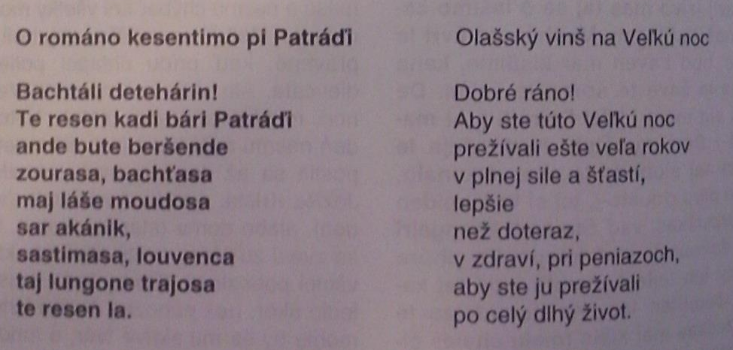

Slide 4
Svátek sv. Jiří (= Ederlezi)
Balkán (6. 5.)
oslava příchodu jara (= konec hladu)
https://www.youtube.com/watch?v=FRuykcVgJ00
Svatodušní svátky
zdobení obydlí

Slide 5
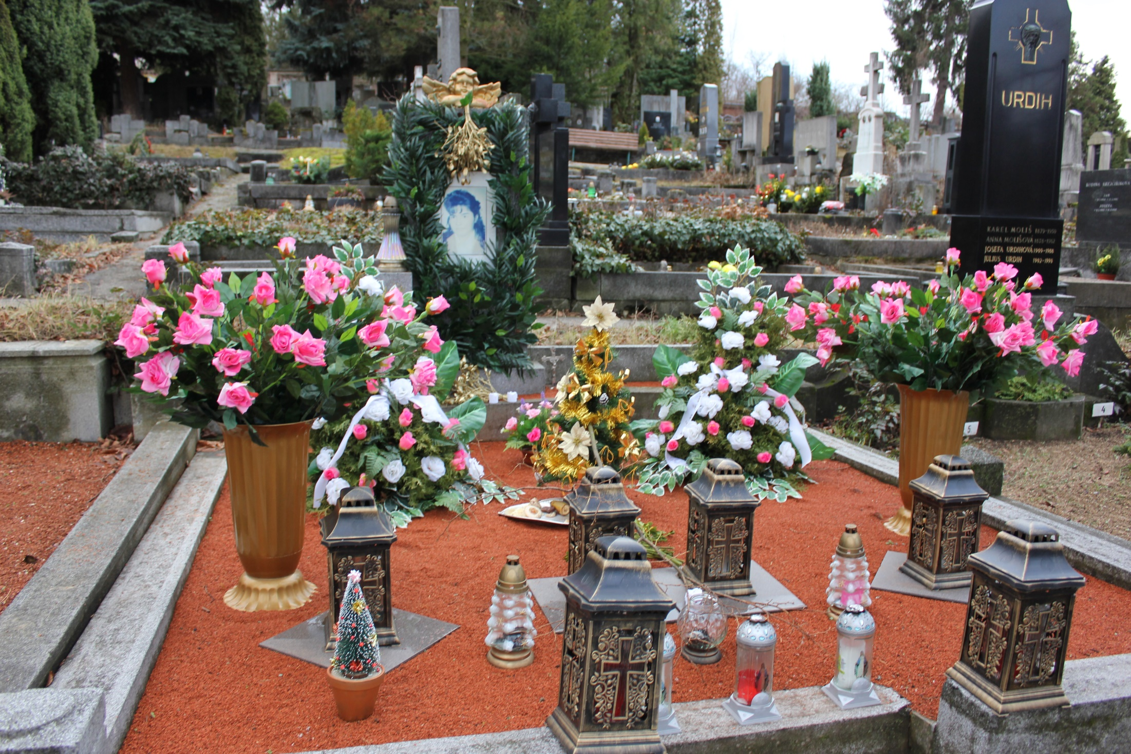
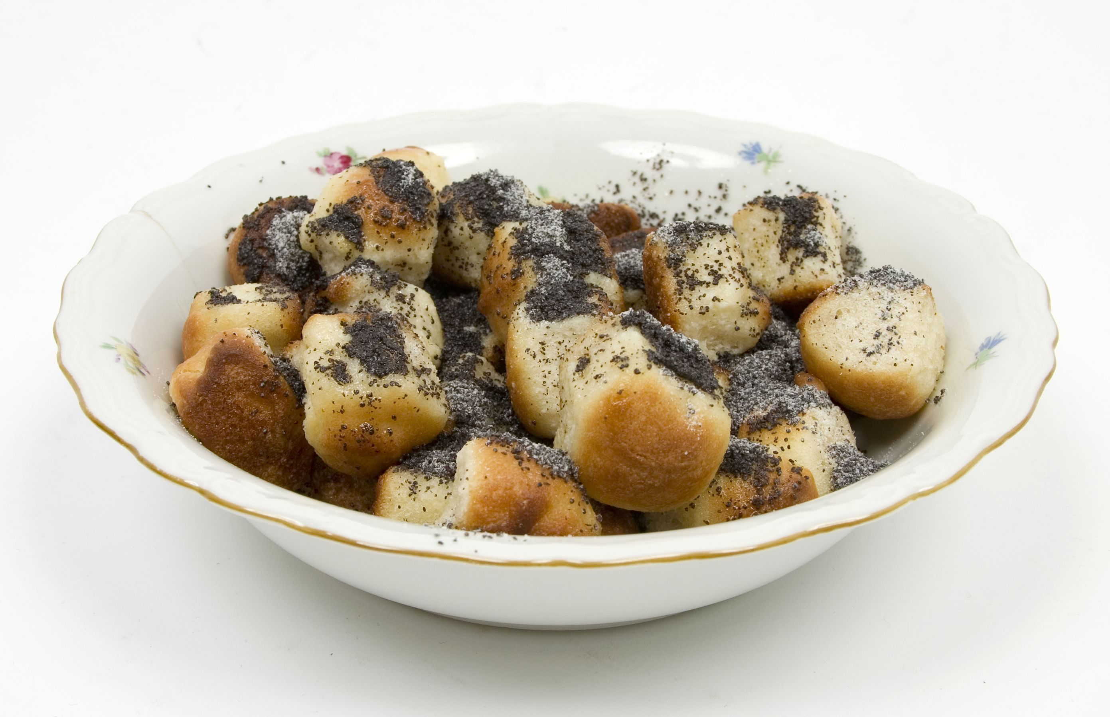
Vánoce (= Karačoňa)
půst x mnoho druhů jídla (halušky, fazole ve švestkové omáčce, bobaľki, záviny, maso – ryby výjimečně)
spojení s vírou – upomínka narození Ježíše
rodinný obřad
vzpomínka na zemřelé
zvyky zaručující peníze, zdraví, pospolitost
vánoční stromek
dárky – po 2. svět. válce, před tím koledování

Slide 6
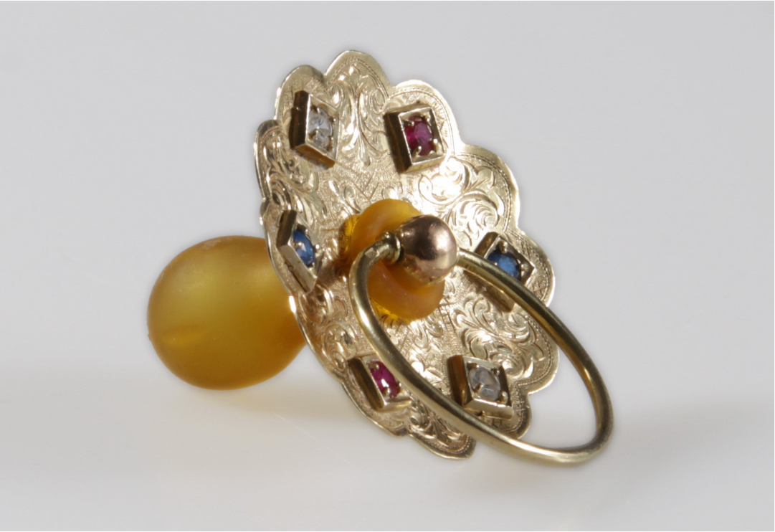
Rodinné zvyky a obyčeje
Křest
ochrana dítěte před zlými silami, pokládání na zem
v kostele
kmotrovství, dary
předpověď budoucího povolání
Svatba
mangavipen: uvnitř komunity, slib přede všemi
bijav: více hostů, úřední nebo církevní

Slide 7
Úmrtí a pohřeb
pokládání na zem
vartování: 3 dny u zemřelého nebo v jeho domě, vzpomínání, různá pravidla (smutek i „veselí“)
jeho majetek do rakve nebo zlikvidován
pohřeb: v kostele, do země

Slide 8
Literatura
https://www.hedvabnastezka.cz/vzdyt-je-prece-hederlezi-balkansti-romove-slavi-svatek/
Stojka, P.: Patráďi – Veľkonočné sviatky. Romano džaniben, 1996. č. 1-2, s. 121-122.
Pelíšková, V.: Současná svatba michalovských Romů. Český lid 76, 1989, č. 1, s. 26-32.

